Slide 1
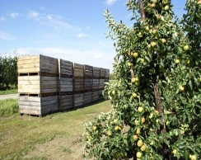



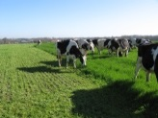
Un outil de diagnostic agro-écologique des exploitations : www.diagagroeco.org
(mise en ligne octobre 2015)
L’origine de l’outil
Les publics ciblés et les utilisations
La présentation de l’outil
Un travail qui soulève des questions…
Journée sur l’évaluation multicritère
Paris – 18 octobre 2016
Hélène Gross – ACTA : helene.gross@acta.asso.fr

Slide 2


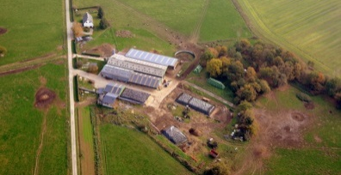
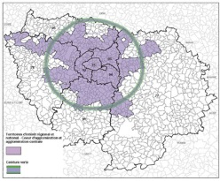

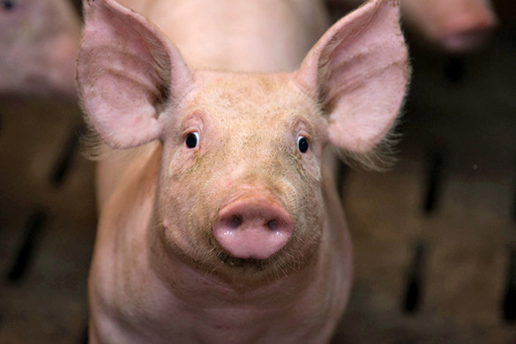
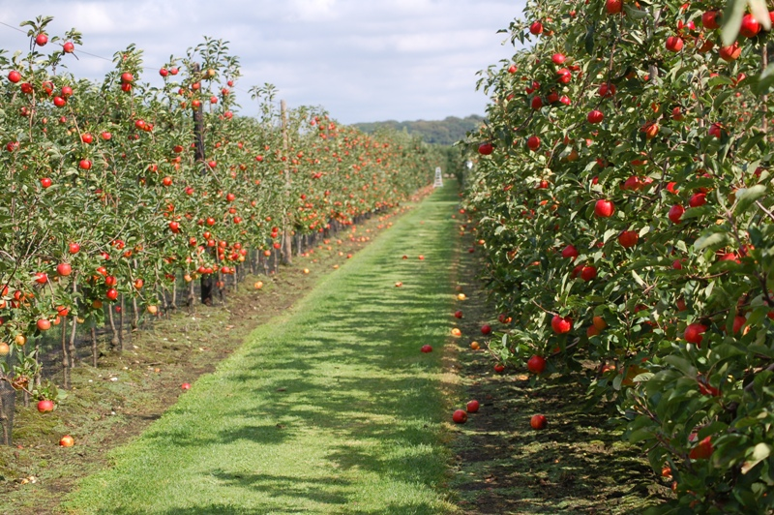
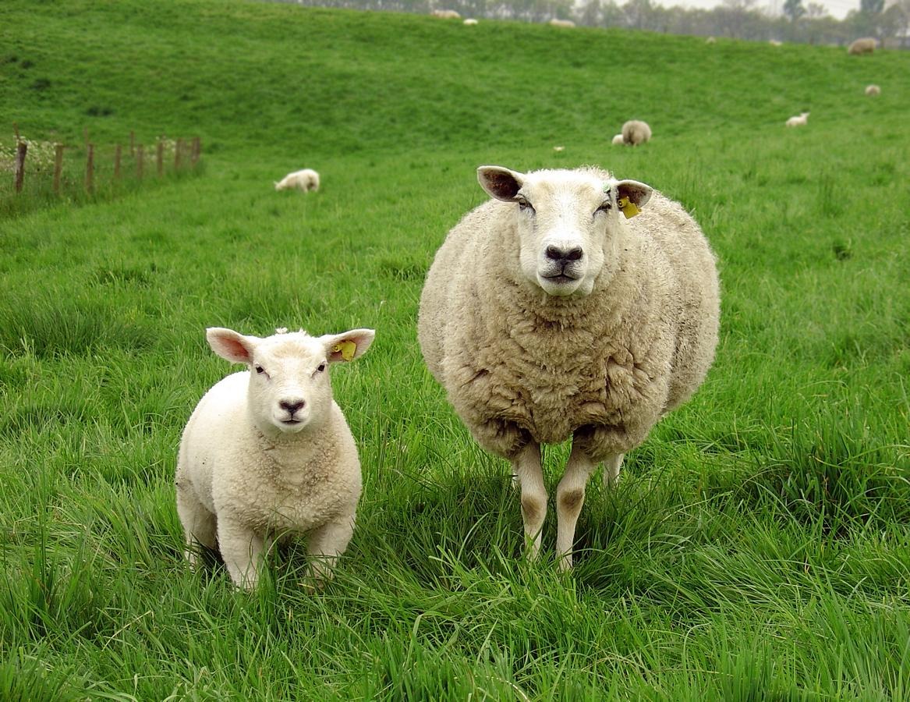
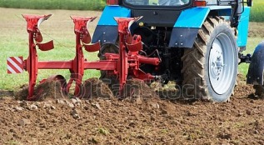

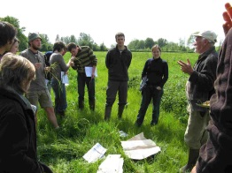
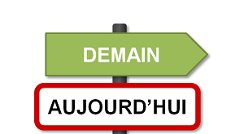

Un outil de diagnostic des exploitations :
Origine et cahier des charges
« Construire un outil d’autodiagnostic agro-écologique des exploitations »
Février 2014
Une évaluation
à l’échelle de l’exploitation
Un outil générique capable de s’adapter à chaque exploitation
Un outil fondé sur des critères
Un outil pour évaluer
l’engagement dans un projet agro-écologique
De pratiques
De performances
De démarches
Temps t
Période probatoire

Slide 3



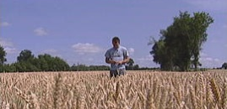
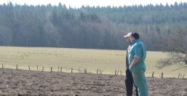
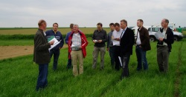
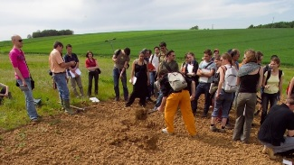




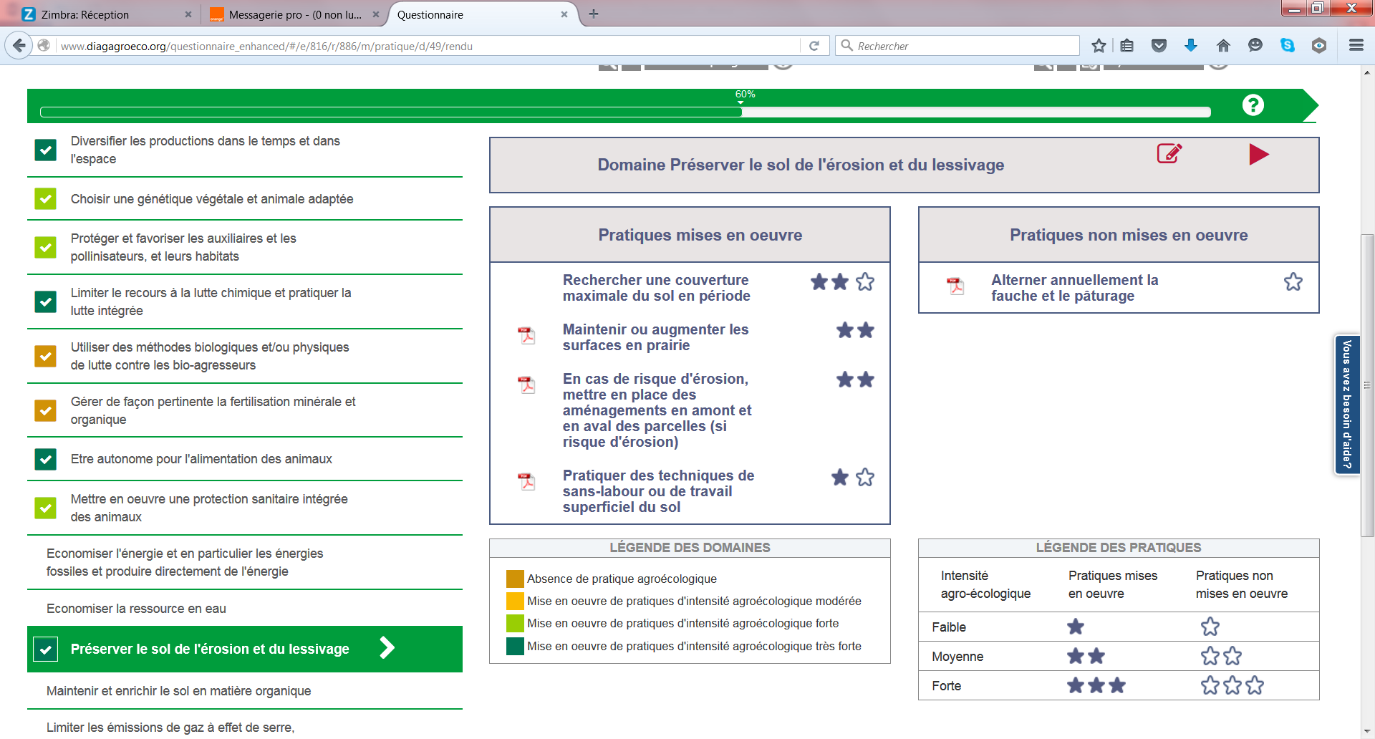
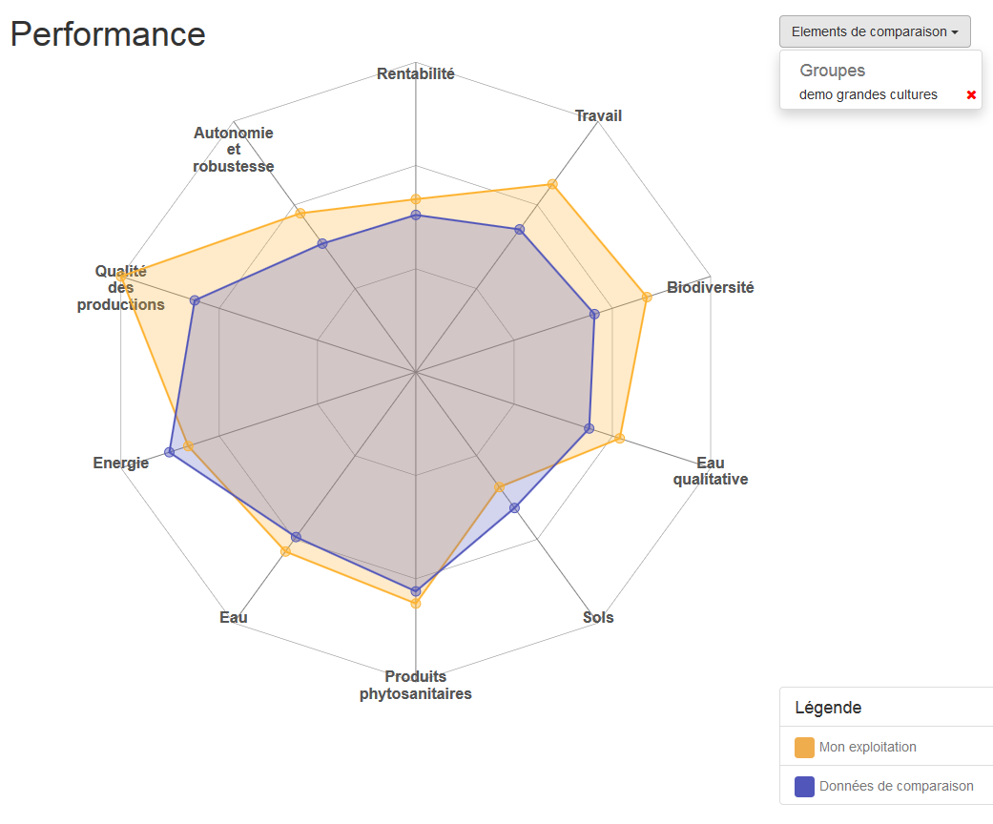
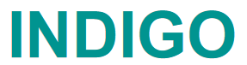

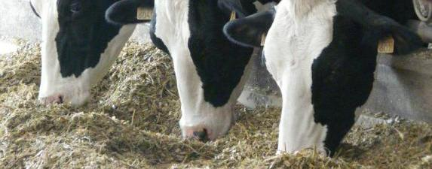

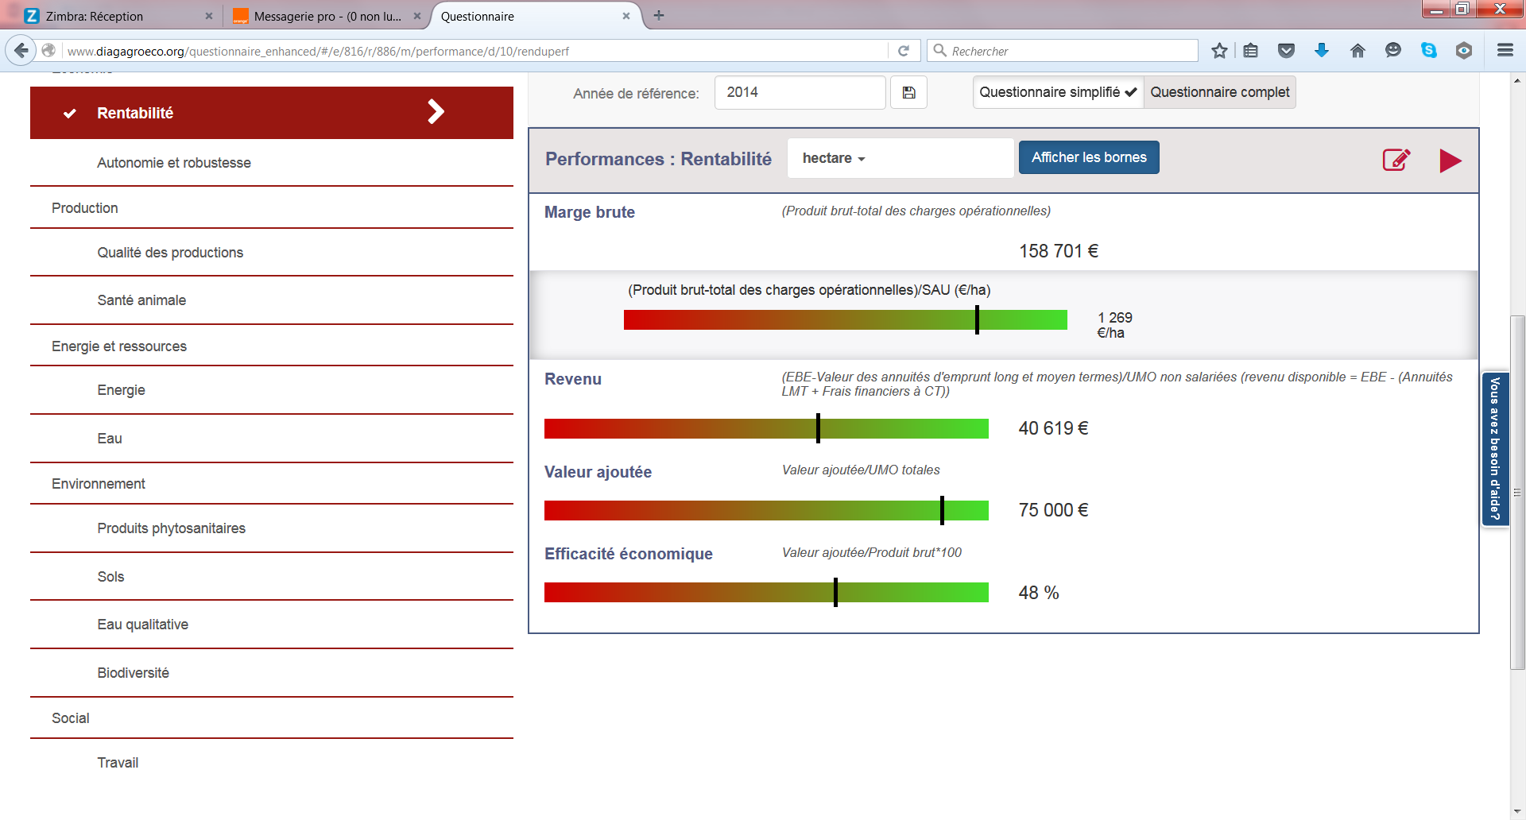

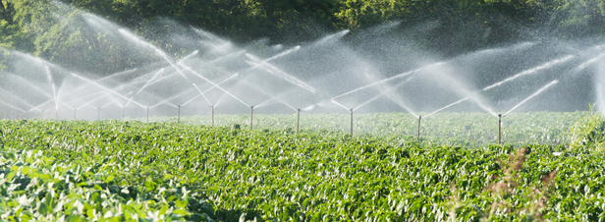

Les publics ciblés et les utilisations
Un outil pédagogique … :
de questionnement et de réflexion sur son système et ses démarches
d’enseignement
d’animation et d’interaction
A utiliser :
(agriculteur seul)
agriculteur et conseiller
groupes d’agriculteurs et leurs animateurs
apprenants et leurs enseignants
…à intégrer dans une démarche de questionnement/un projet pédagogique :
Elargir le point
de vue
d’autres outils
Renvoyer vers
des références
Cibler des enjeux
www.diagagroeco.org
des conseillers
des experts…

Slide 4



Quelques chiffres…
 | Au 3 juin 2016 | Au 1 septembre 2016
Nombre de visiteurs par jour | 75 | ?
Nombre de compte créés | 3709 | 3991 (4234 au 14/10/16)
Nombre de diagnostics terminés | 1507 | 1750
Nombre de diagnostics non terminés mais avec au moins 1 module complet | 284 | 250
Temps de visite moyen | ? | 16 minutes
Taux de rebond (%) | 43 | 40
Taux de rebond : % de visites lors desquelles l'internaute a quitté le site dès la page d'entrée
40 % : correspond à un site « professionnel »
Audience faible mais qui dénote aussi un retour important des utilisateurs
Temps long pour un site web = « engagement » fort
Des utilisateurs réguliers qui « utilisent » l’outil
Un manque de visibilité et de notoriété (cf. enquête BVA du MAAF)
Notes:
Précision sur l’enquête BVA du MAAF : En 2015 et 2016, le MAAF a mandaté BVA pour réaliser une enquête auprès d’agriculteurs pour mieux appréhender leur perception de l’agro-écologique, les pratiques qu’ils mettent en œuvre et suivre les évolutions. Parmi les questions posées, figure une question sur la connaissance qu’ont les agriculteurs de l’outil de diagnostic agro-écologique. Le résultat est que moins de 5% des 650 (environ) agriculteurs enquêtés ont déjà entendu parlé de l’outil.

Slide 5
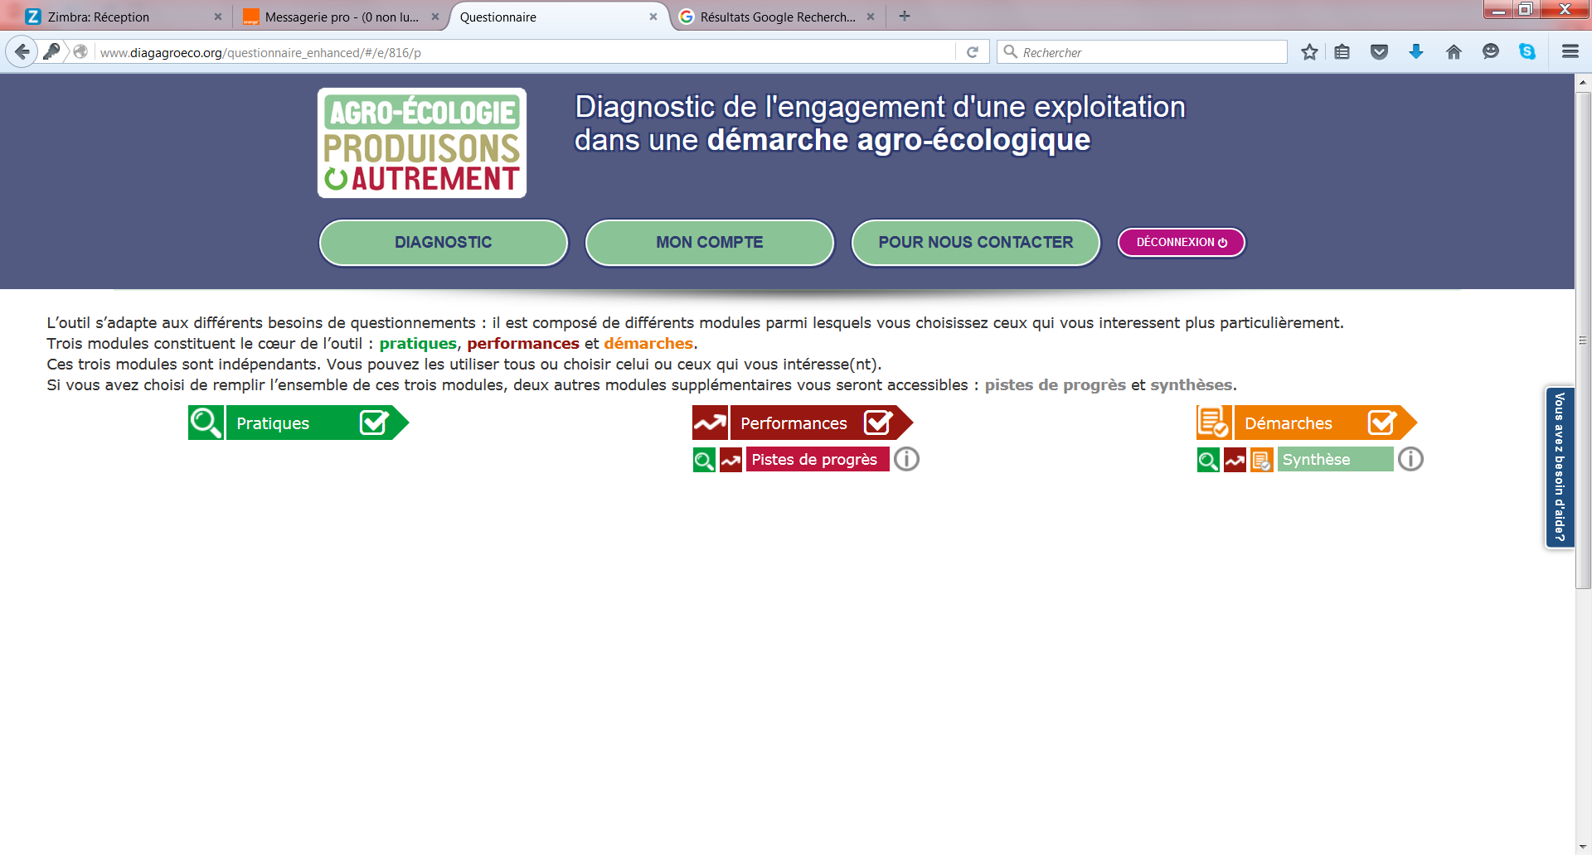

Slide 6
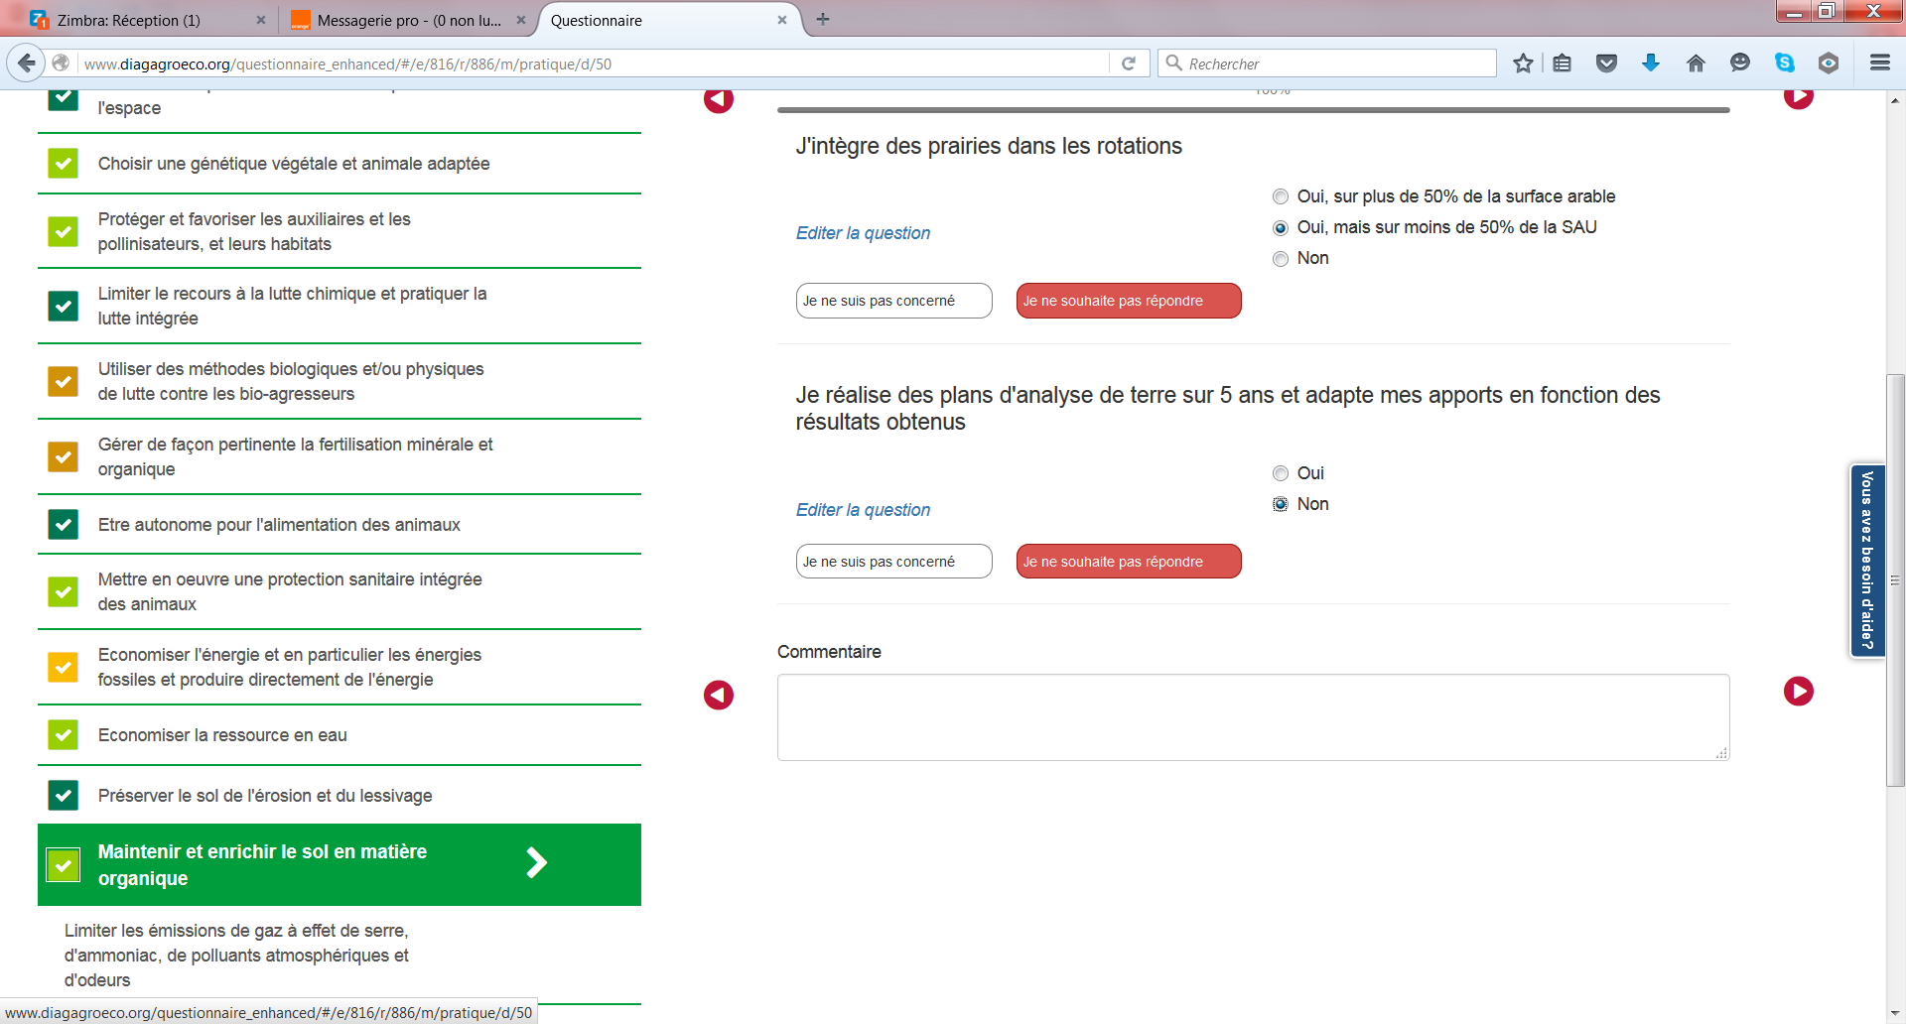

Slide 7


Slide 8
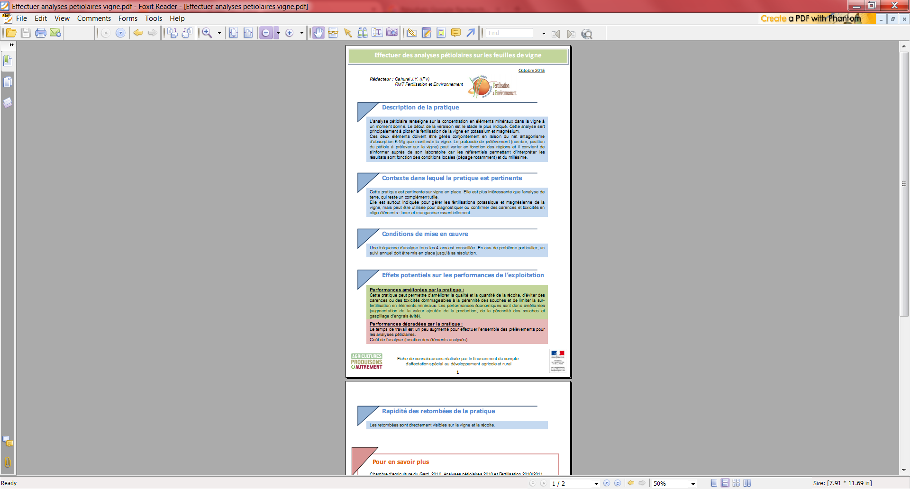
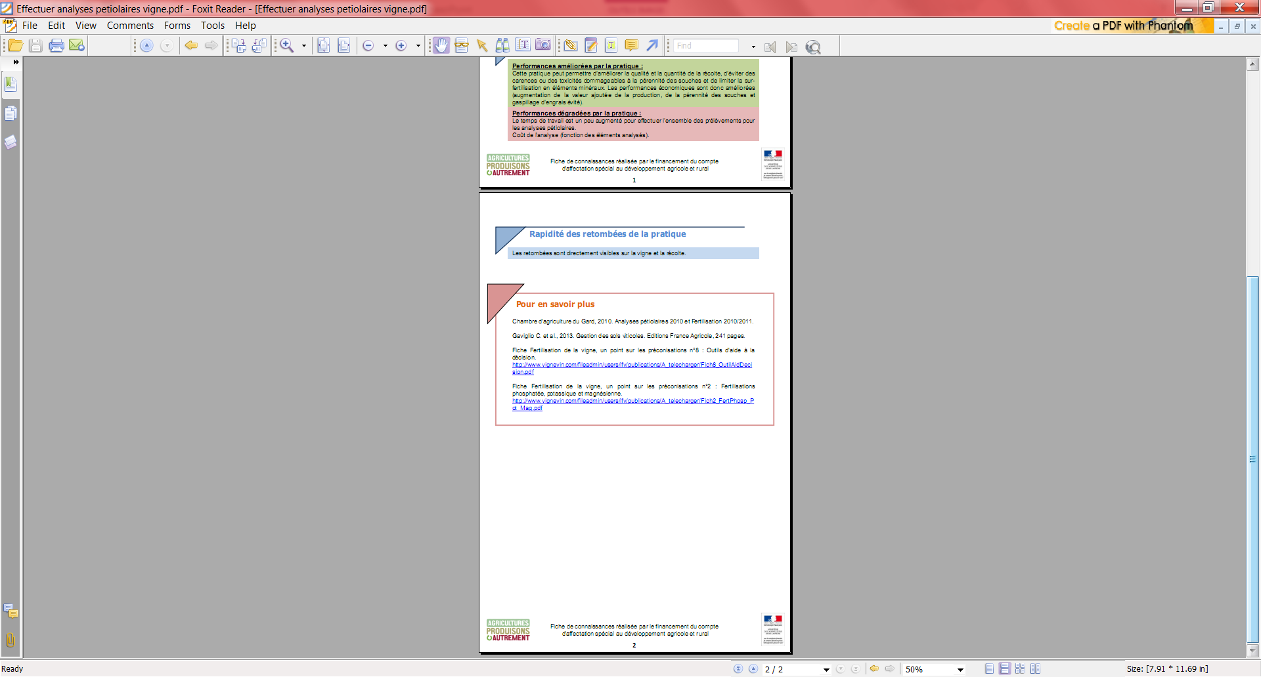

Slide 9
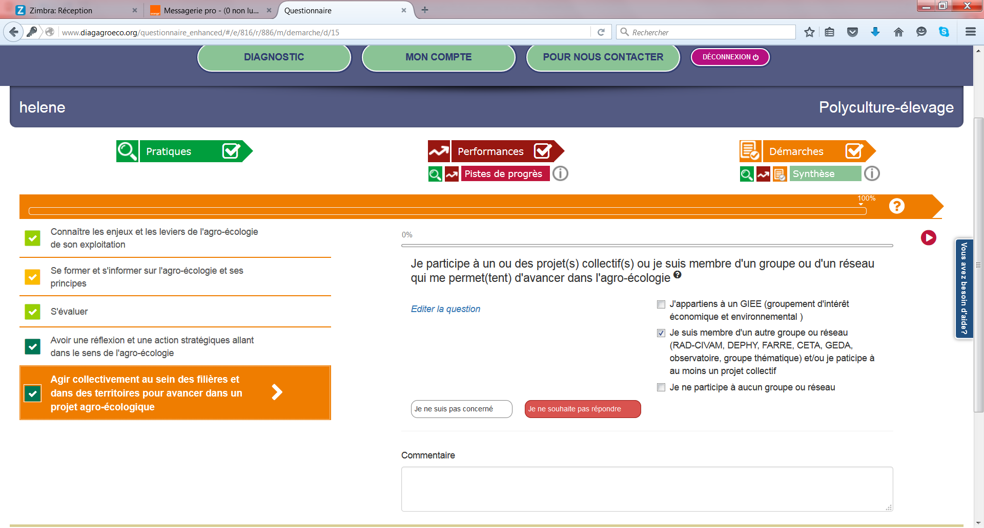

Slide 10
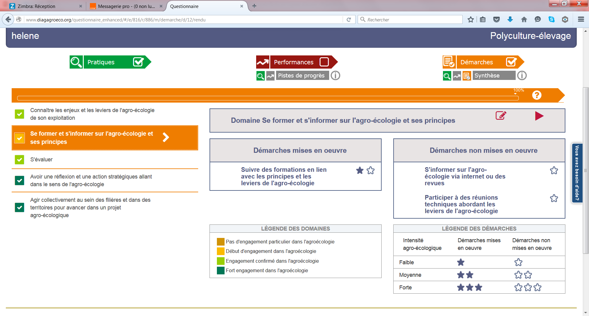

Slide 11
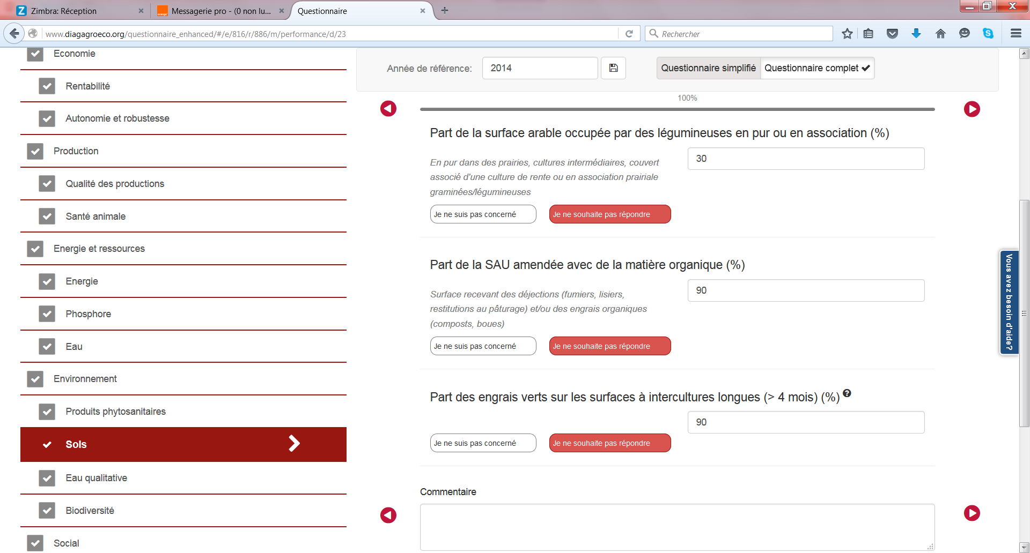

Slide 15
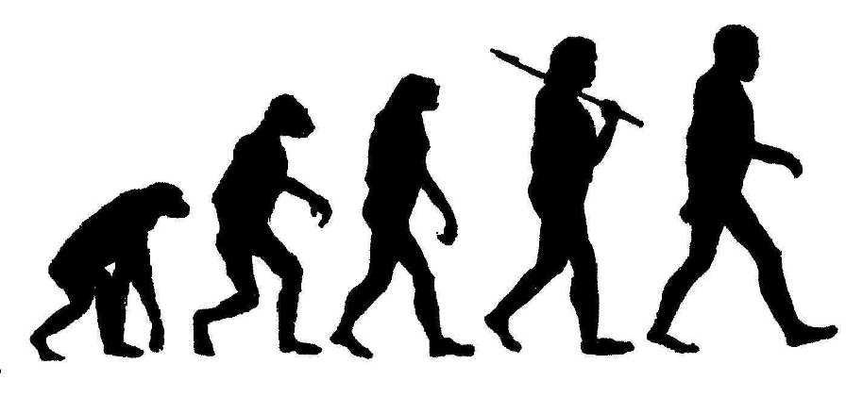
Un outil qui continue à évoluer
La mise en ligne de nouvelles fonctionnalités :
Univers « conseillers »
Charte graphique
Notion de « campagne »
(diagnostic années n, n+1,… et simulations)
L’adaptation de l’outil :
À la clémentine de Corse
Aux équins
Novembre 2016
2017-2018
???
Et : l’ajustement des paramétrages, le module « pratiques » renforcés, les fiches pratiques interactives…

Slide 16

Un travail qui soulève des questions
Des questions liées aux indicateurs :
  Quels indicateurs pour les enjeux sociaux et productions ?
  Quels indicateurs simples mais informatifs ?
Des questions liées à l’échelle (exploitation) :
  Quels indicateurs exploitation pour des enjeux plus globaux (ex. GES) ?
  Comment traiter le cas des « polys » (choix des unités fonctionnelles, différences de pratiques/performances entre les ateliers…) ?
Des questions liées à l’interprétation :
  Comment interpréter les résultats obtenus : références, comparaison ?
  Comme « contextualiser » les sorties de l’outil ? Quelle dépendance au contexte ?
  Comment prendre en compte l’approche système (interactions entre pratiques, liens pratiques/performances) ?
Quel modèle économique et moyens humains pour animer l’outil, le faire évoluer et assurer la maintenance et le « service après vente » ?

Slide 17
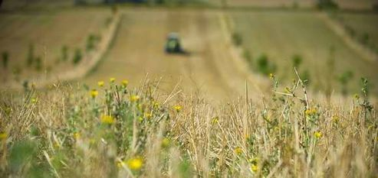
Merci pour votre attention
www.diagagroeco.org

